Slide 1
제11장. 이미지 데이터 다루기

Slide 2
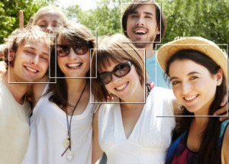
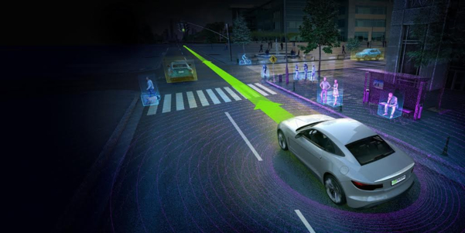
이미지 인식
딥페이스(DeepFace)
업로드된 사진 속 인물 자동 인식
인식정확도: 97.5%
CCTV 등에 활용 가능
자율주행자동차
신호등 판별, 정지선 구분, 보행자 인식, 장애물 인식

Slide 3
OpenCV
Open Source Computer Vision Library
설치파일 다운로드
http://www.lfd.uci.edu/~gohlke/pythonlibs/#opencv 접속 후 자신의 운영체제와 파이썬 버전에 맞는 파일 받음
설치하기
아나콘다 프롬프트 창 열기(64bit의 경우)
32bit의 경우:opencv_python‑3.3.1‑cp36‑cp36m‑win32.whl
pip install opencv_python-3.3.1-cp36-cp36m-win_amd64.whl

Slide 4
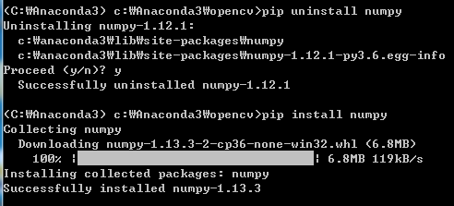
OpenCV
OpenCV 설치 후 import 에러
OpenCV 버전과 numpy 버전이 안맞아서 발생하는 문제
해결방법: numpy 모듈을 uninstall하고 다시 install

Slide 5
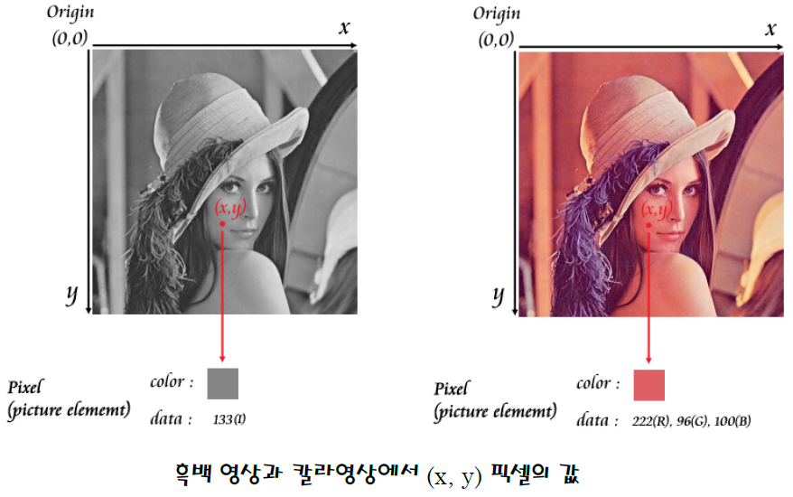
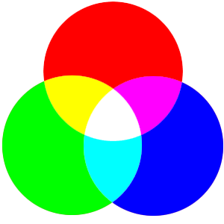
이미지 데이터 다루기
컴퓨터에서 이미지 데이터
빛의 3원색

Slide 6
이미지 데이터 다루기
이미지 읽기
OpenCV 모듈 불러오기
이미지 파일 읽기
import cv2
img = cv2.imread (‘파일경로’, 옵션)
옵션값 | 의미
cv2.IMREAD_COLOR | 이미지 파일을 컬러로 읽어들임 (default)
cv2.IMREAD_GRAYSCALE | 이미지 파일을 흑백으로 읽어들임
cv2.IMREAD_UNCHANGED | 알파 채널을 포함하여 이미지 파일을 읽어들임

Slide 7
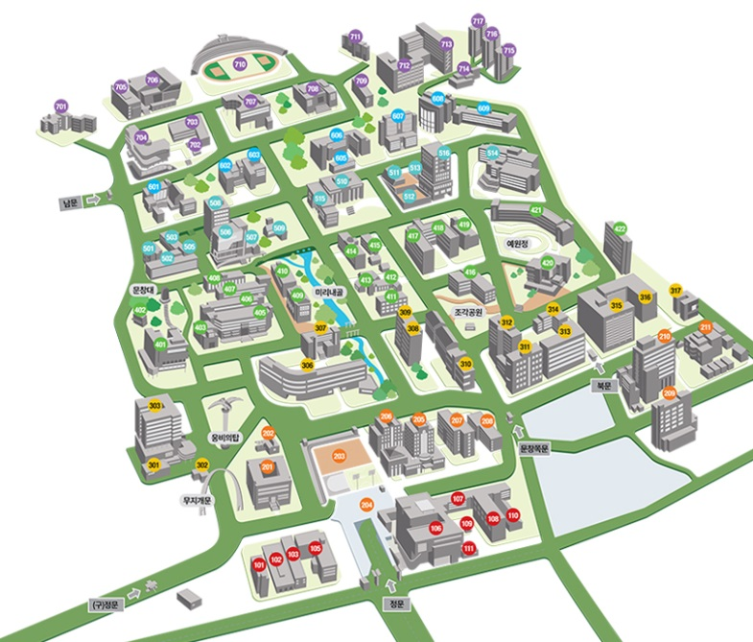
이미지 데이터 다루기
campus_map_2017_01.jpg
이미지 파일 읽어들이기
PNU Map 파일 읽어 들이기
이미지 보이기
import cv2 img_path = 'image/campus_map_2017_01.jpg' img=cv2.imread(img_path, cv2.IMREAD_COLOR)
cv2.imshow (‘창 이름’, 이미지 저장 변수)
import cv2 img_path = 'image/campus_map_2017_01.jpg' img=cv2.imread(img_path, cv2.IMREAD_COLOR) cv2.imshow('PNU Map',img) cv2.waitKey(0) cv2.destroyAllWindows()
ms 단위로 화면 유지 시간 입력. 단, 값이 0 이하이면 아무 키든 입력이 들어올 때까지 화면 유지

Slide 8
이미지 데이터 다루기
이미지 크기 조사하기
세로, 가로 길이의 단위는 픽셀(pixel)
>>> print(img.shape) (690, 810, 3) #(세로, 가로, 컬러채널 수)

Slide 9
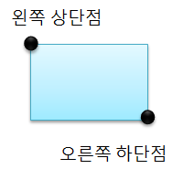
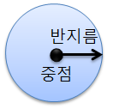
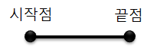
도형 그리기
도형을 그리기 위해 필요한 정보
 | 직선 | 사각형 | 원
함수 | line() | rectangle() | circle()
도형 정의에 필요한 정보

Slide 10
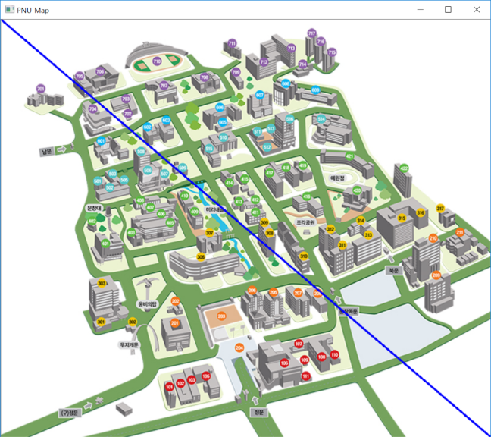
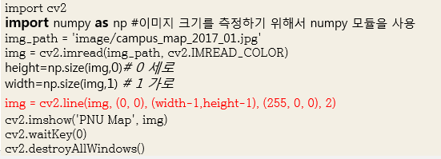
도형 그리기
직선 그리기
시작점과 끝점은 이미지상의 픽셀
주의: (가로 좌표, 세로 좌표) 순
선 색은 BGR 형태 (Blue, Green, Red 순)
각각의 최소, 최댓값은 0~255.
예) 순수한 파란색은 (255, 0, 0)
사각형 그리기
line(이미지, 시작점, 끝점, 선 색, 선 두께)
cv2.line(img, (0, 0), (809,689), (255, 0, 0), 2)
cv2.line(img, (0, 0), (width-1,height-1), (255, 0, 0), 2)

Slide 11
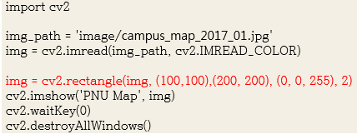
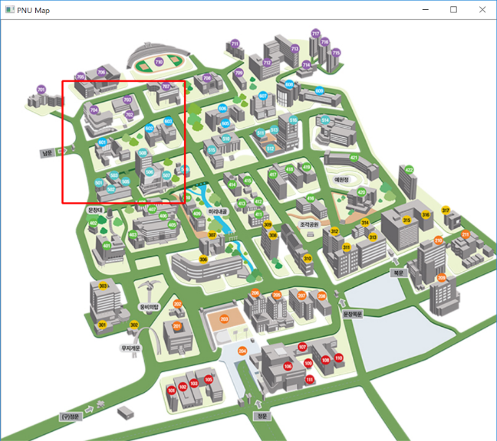
도형 그리기
사각형 그리기
rectangle(이미지, 사각형 왼쪽 상단점, 사각형 오른쪽 하단점, 선 색, 선 두께)

Slide 12
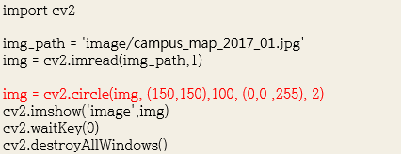
도형 그리기
원 그리기
circle(이미지, 중점, 반지름, 선 색, 선 두께)

Slide 13
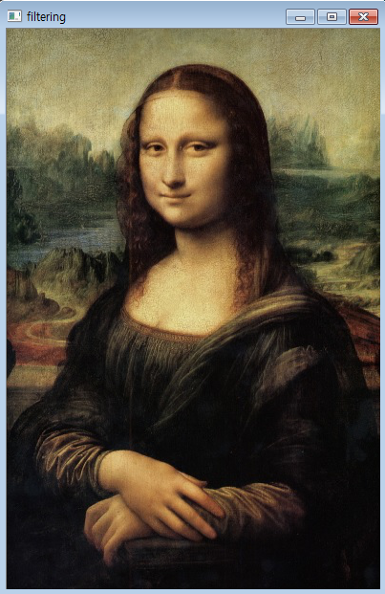
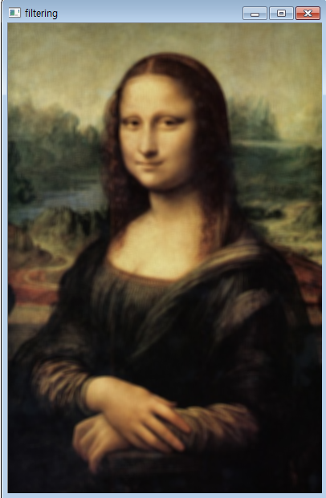
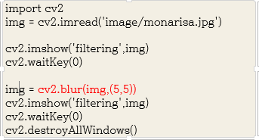
이미지 검출을 위한 전처리
필터링
필터링 강도는 (5,5), (7,7)과 같은 홀수의 조합, 현재 이미지를 얼마나 부드럽게 변형시킬 것인가를 결정하는 값을 말한다.
보통 (5,5) 사용
blur(필터링을 수행할 이미지, 필터링의 강도)

Slide 14
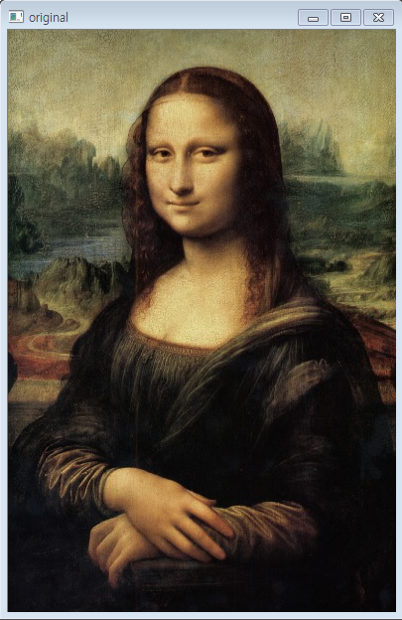
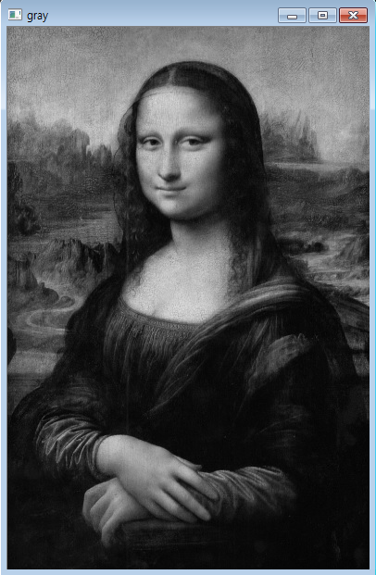
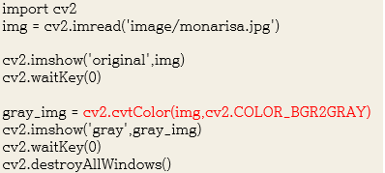
이미지 검출을 위한 전처리
cvtColor(이미지, 색상 변경 옵션)
색상 변경
흑백이미지는 물체의 특징을 뽑아내기 쉽고, 파일 용량이 작아 처리 속도 빠름
옵션: cv2.COLOR_BGR2GRAY

Slide 15
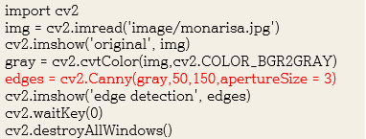
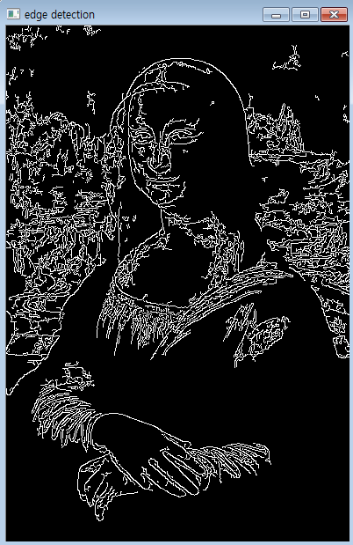
물체 검출하기
외곽선 검출
apertureSize: 외곽을 얼마나 세밀하게 검사할지 결정하는 인자로 3, 5, 7 중 하나의 값을 가짐
너무 세밀하면 우리가 원하는 특징적인 부분만을 검출하기 어려우므로 3 정도 적당
Canny(이미지, 기울기 최솟값, 기울기 최댓값, 필터의 크기)
cv2.Canny(img, 50, 150, apertureSize = 3)

Slide 16
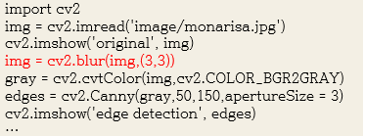
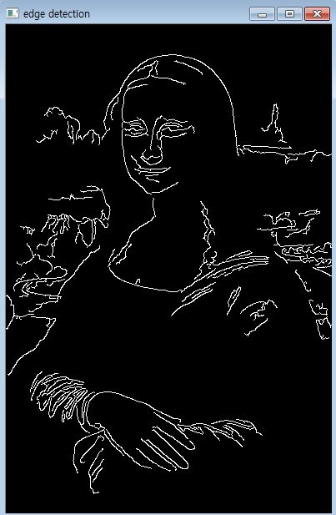
물체 검출하기
외곽선 검출
blur() 함수로 필터링함으로써 필요없는 외곽선 제거

Slide 17
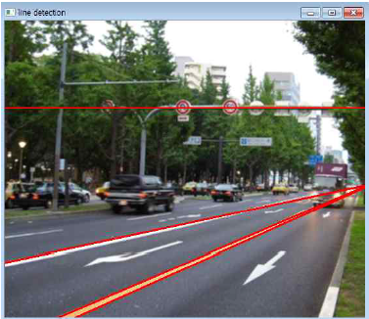
물체 검출하기
직선 검출
edge: 외곽선 검출 함수 Canny의 리턴값(Canny함수를 이용하여 찾아낸 물체의 외곽선들의 모음)
이미지에서 선을 찾을 때, 검사한 영역이 선인지 아닌지를 판별할 때 사용하는 값(r, theta)
r: 1
theta: π/180
threshold: 직선으로 판정하는 기준
일반적으로 100~250 사이의 값
원 검출
method: 허프 변환 (cv2.HOUGH_GRADIENT)
dp: 값이 작을수록 원으로 판정하는 기준 엄격
1~2 사이 적당
minDist: 찾은 원들 중심 간 최소 거리
HoughLines(edge, r, theta, threshold)
HoughCircles(img, method, dp, minDist)

Slide 18
물체 검출하기
직선 검출
import cv2 import numpy as np img = cv2.imread('../image/road5.jpg') img = cv2.blur(img,(3,3)) gray = cv2.cvtColor(img,cv2.COLOR_BGR2GRAY) edges = cv2.Canny(gray,50,150,apertureSize = 3) #이미지에서 검출된 외곽선들을 입력으로 받는다. cv2.imshow('original',img) lines = cv2.HoughLines(edges,1,3.14/180,220) #선과 원점 사이의 거리와 선의 기울기를 나타내는 각도를 이용하여 검출한 선의 정보 유지 for line in lines: rho = line[0][0] theta = line[0][1] a = np.cos(theta) b = np.sin(theta) x0 = a*rho y0 = b*rho x1 = int(x0 + 1000*(-b)) y1 = int(y0 + 1000*(a)) x2 = int(x0 - 1000*(-b)) y2 = int(y0 - 1000*(a)) cv2.line(img,(x1,y1),(x2,y2),(0,0,255),2) #우리가 찾은 선의 정보는 거리와 각도로 표현되어 있다. cv2.imshow('line detection',img) cv2.waitKey(0) cv2.destroyAllWindows()

Slide 19
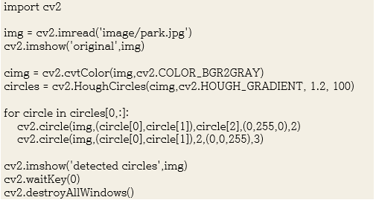
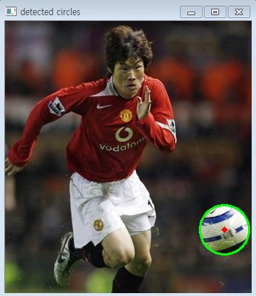
물체 검출하기
원 검출

Slide 20
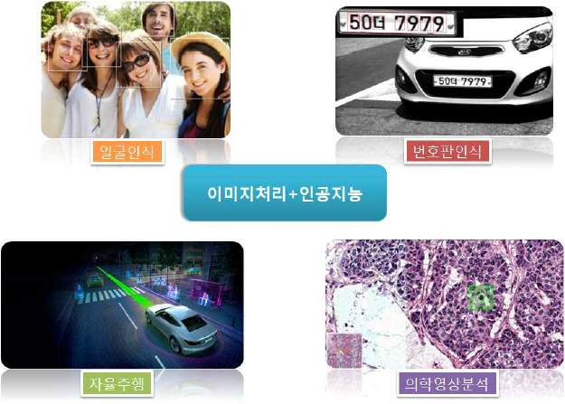
OpenCV를 활용한 이미지 인식
이미지 인식

Slide 21
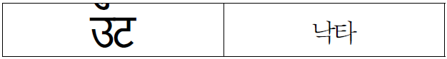
OpenCV를 활용한 이미지 인식
컴퓨터가 이미지를 인식하는 방법
학습: 사람의 학습 방법과 유사. 다양한 이미지로 학습하여 인식율 높임
OpenCV에서 이미지 인식을 위해 필요한 것
인식 목적에 맞는 분류기(학습된 데이터) 선택
인식에 사용할 이미지 선택
검출 함수에서 분류기를 사용하여 이미지에서 인식한 내용 검출

Slide 22
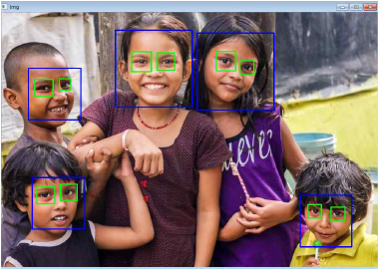
OpenCV를 활용한 얼굴 인식
얼굴과 눈 부분 검출하기
얼굴을 찾고, 얼굴에서 눈 부분 검출하면 됨
import numpy as np import cv2 face_cascade = cv2.CascadeClassifier('haarcascade_frontalface_default.xml') eye_cascade = cv2.CascadeClassifier('haarcascade_eye.xml') img = cv2.imread('face.jpg') gray = cv2.cvtColor(img, cv2.COLOR_BGR2GRAY) faces = face_cascade.detectMultiScale(gray, 1.5, 1) for (x,y,w,h) in faces: cv2.rectangle(img,(x,y),(x+w,y+h),(255,0,0),2) roi_gray = gray[y:y+h, x:x+w] roi_color = img[y:y+h, x:x+w] eyes = eye_cascade.detectMultiScale(roi_gray,1.2, 4) for (ex,ey,ew,eh) in eyes: cv2.rectangle(roi_color,(ex,ey),(ex+ew,ey+eh),(0,255,0),2) cv2.imshow('img',img) cv2.waitKey(0) cv2.destroyAllWindows()

Slide 23
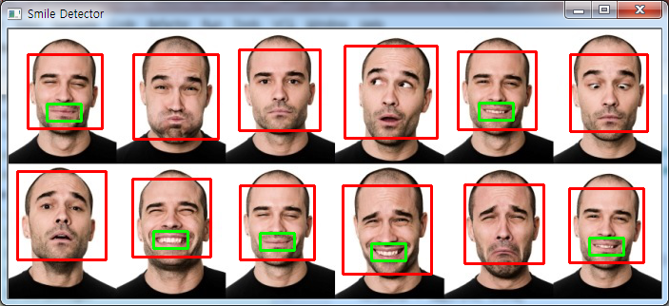
OpenCV를 활용한 얼굴 인식
웃고 있는지 판별하기
얼굴을 찾고, 얼굴에서 입이 웃는 입인지 찾으면 됨
얼굴과 눈 부분 검출하기에서 다음 부분 수정
수정할 부분
눈 분류기 대신 smile 분류기 사용
(haarcascade_smile.xml)
Smile 입술 부분 표시
import cv2 import numpy as np faceCascade = cv2.CascadeClassifier('haarcascade_frontalface_default.xml') smileCascade = cv2.CascadeClassifier('haarcascade_smile.xml') img = cv2.imread('image/smile_no.jpg') gray = cv2.cvtColor(img, cv2.COLOR_BGR2GRAY) faces = faceCascade.detectMultiScale(gray, 1.3, 10) for (x, y, w, h) in faces: cv2.rectangle(img, (x, y), (x+w, y+h), (0, 0, 255), 2) roi_gray = gray[y:y+h, x:x+w] roi_color = img[y:y+h, x:x+w] smiles = smileCascade.detectMultiScale(roi_gray,2, 10) for (ex,ey,ew,eh) in smiles: cv2.rectangle(roi_color,(ex,ey),(ex+ew,ey+eh),(0,255,0),2) cv2.imshow('Smile Detector', img) cv2.waitKey(0) cv2.destroyAllWindows()

Slide 24
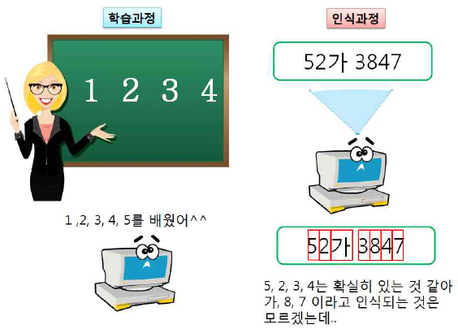
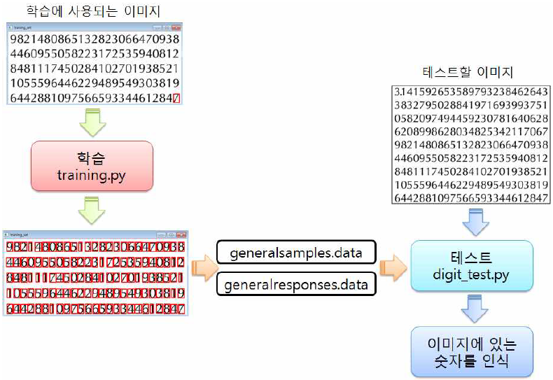
OpenCV를 활용한 숫자 인식
자동차 번호판 인식
숫자 인식 과정
빨간 사각형 안의 숫자를 모두 입력해주면 분류 데이터 생성

Slide 25
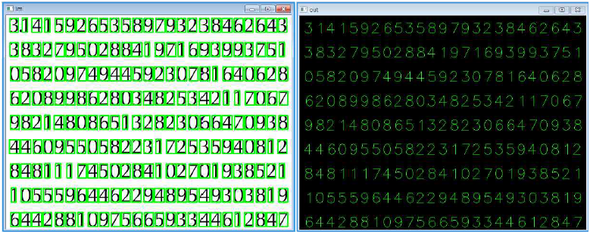
OpenCV를 활용한 숫자 인식
인식 결과

Slide 26
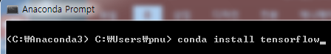
텐서플로우(TensorFlow)
텐서플로우 사용하기
아나콘다의 경우: 아나콘다 프롬프트 실행하여
아나콘다가 아닌 경우 일반적으로 conda 대신 pip 사용하여 설치하면 됨
설치가 완료되면 파이썬에서 import 하여 사용 가능
텐서플로우는 CPU버전과 GPU 버전이 있음. 위는 CPU 버전 설치 방법임
텐서플로우
구글에서 만든 인공지능 툴로서 기계 학습과 딥러닝을 위한 오픈소스 라이브러리
http://blog.naver.com/wideeyed/221137846538
http://bob3rdnewbie.tistory.com/310

